Slide 1

INSTALACIÓN Y ADMINISTRACIÓN DEL
SERVIDOR DE ESCUELA
OTIC- MINEDU
Notes:
Plantilla para títulos MODELO 1

Slide 2
CONTENIDOS
1. Descripción del sistema
Qué es el servidor de escuela
Servicios
Aplicaciones
2. Instalación del sistema
Discos de instalación
Instalación del Sistema Base
Instalación de Recursos Educativos
3. Administración del sistema
Configuración de la conexión a Internet
Filtro de contenidos
Repositorio público
Repositorio privado
Aula Virtual
© OTIC - Ministerio de Educación 2015
Diapositiva 2

Slide 3

Descripción del sistema
Repositorio de Archivos
¿Qué es el Servidor de Escuela?
Linux Fedora personalizado
Recursos Educativos
Fácil de instalar
Estación de Trabajo
© OTIC - Ministerio de Educación 2015
Diapositiva 3
Notes:
El servidor es un sistema operativo basado en Linux Fedora lo cual brinda estabilidad y seguridad ante los virus informáticos comunes.
Se ha personalizado para que su instalación sea sencilla e incluya todo lo necesario para ser usado como servidor y estación de trabajo a la vez.
Incluye un repositorio de archivos donde se pueden subir archivos desde otras computadoras de la red local mediante un navegador web.
Incluye recursos educativos locales de fuentes como PerúEduca, Khan Academy, Educared.

Slide 4
Servicios del sistema
Servicio DNS
Almacenamiento temporal de las direcciones de dominios de internet
Servicio HTTP
Acceso a recursos educativos y repositorios de archivos locales
¿Qué servicios brinda a los usuarios de la red local?
Servicio DHCP
Conexión de red automática de las estaciones de trabajo
Servicio Proxy
Conectividad a internet + filtro de contenidos
© OTIC - Ministerio de Educación 2015
Diapositiva 4

Slide 5
Aplicaciones del Sistema
Utilidades
Reproductor
Grabador
Webcam
Italc
Red local
Rep. Público
Rep. Privado (owncloud)
Aula Virtual (Moodle)
¿Qué aplicaciones incluye el sistema?
Educación
ExeLearning
Scratch
Xmind
Turtleart
Ofimática e Internet
Libreoffice
Mozilla Firefox
© OTIC - Ministerio de Educación 2015
Diapositiva 5
Notes:
El servidor es un sistema operativo basado en Linux Fedora lo cual brinda estabilidad y seguridad ante los virus informáticos comunes.
Se ha personalizado para que su instalación sea sencilla e incluya todo lo necesario para ser usado como servidor y estación de trabajo a la vez.
Incluye un repositorio de archivos donde se pueden subir archivos desde otras computadoras de la red local mediante un navegador web.
Incluye recursos educativos locales de fuentes como PerúEduca, Khan Academy, Educared.

Slide 6

Discos de Instalación
Sistema Base
Recursos Educativos PerúEduca
Parte 1
Recursos Educativos PerúEduca
Parte 2
Khan Academy
Parte 1
Khan Academy
Parte 2
© OTIC - Ministerio de Educación 2015
Diapositiva 6

Slide 7
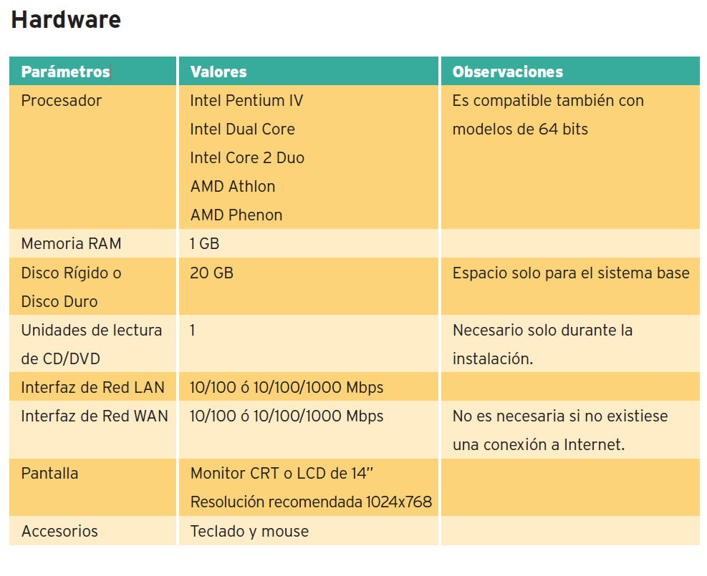
Instalación del Sistema Base
Sistema Base
© OTIC - Ministerio de Educación 2015
Diapositiva 7

Slide 8
Instalación del Sistema Base
Sistema Base
Elegir de acuerdo al tipo de instalación: servidor o estación de trabajo
© OTIC - Ministerio de Educación 2015
Diapositiva 8

Slide 9
Instalación del Sistema Base
Sistema Base
Completar según la institución educativa
© OTIC - Ministerio de Educación 2015
Diapositiva 9

Slide 10
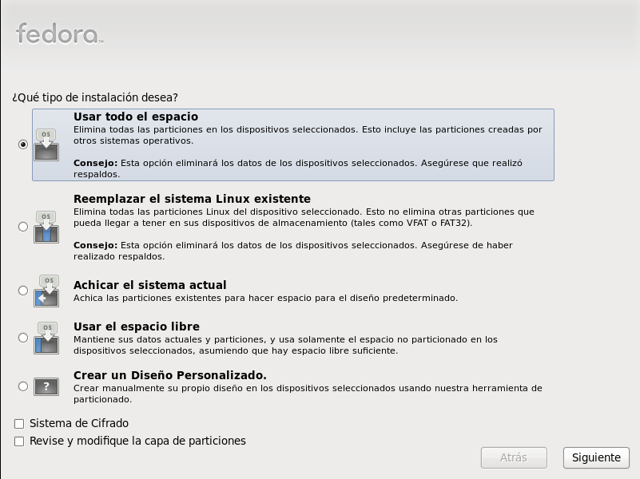
Instalación del Sistema Base
Sistema Base
Usar todo el espacio del disco para instalar servidores
© OTIC - Ministerio de Educación 2015
Diapositiva 10

Slide 11
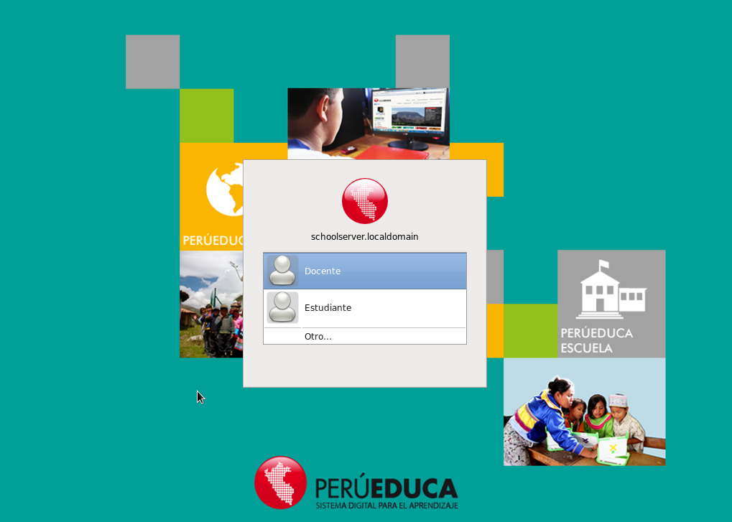
Instalación del Sistema Base
Sistema Base
La instalación incluye la creación de tres usuarios:
Docente: Usuario administrativo, contraseña digete.
Estudiante: Usuario común.
Root: Superusuario, contraseña digete.
© OTIC - Ministerio de Educación 2015
Diapositiva 11

Slide 12
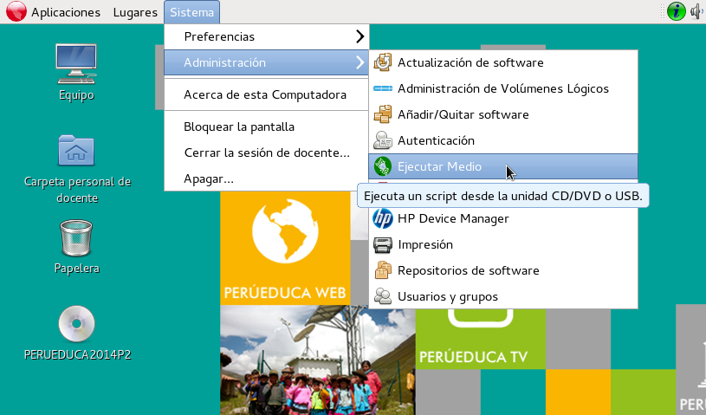
Instalación de Recursos Educativos
Recursos Educativos PerúEduca
Parte 1
Recursos Educativos PerúEduca
Parte 2
Usar la herramienta Ejecutar Medio
© OTIC - Ministerio de Educación 2015
Diapositiva 12

Slide 13
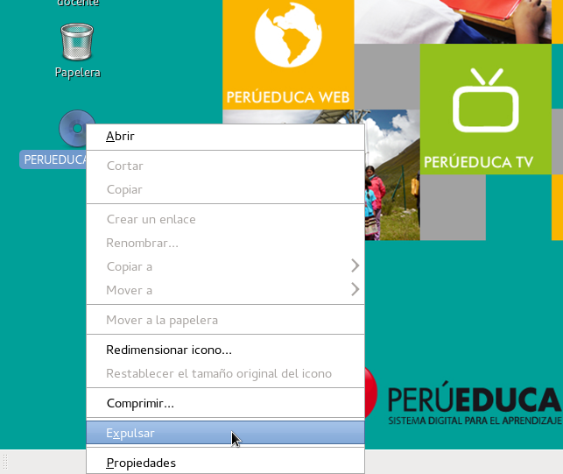
Instalación de Recursos Educativos
Recursos Educativos PerúEduca
Parte 1
Recursos Educativos PerúEduca
Parte 2
Siempre expulsar el disco desde el Escritorio al terminar de instalar desde el disco
© OTIC - Ministerio de Educación 2015
Diapositiva 13
Notes:
El servidor es un sistema operativo basado en Linux Fedora lo cual brinda estabilidad y seguridad ante los virus informáticos comunes.
Se ha personalizado para que su instalación sea sencilla e incluya todo lo necesario para ser usado como servidor y estación de trabajo a la vez.
Incluye un repositorio de archivos donde se pueden subir archivos desde otras computadoras de la red local mediante un navegador web.
Incluye recursos educativos locales de fuentes como PerúEduca, Khan Academy, Educared.

Slide 14
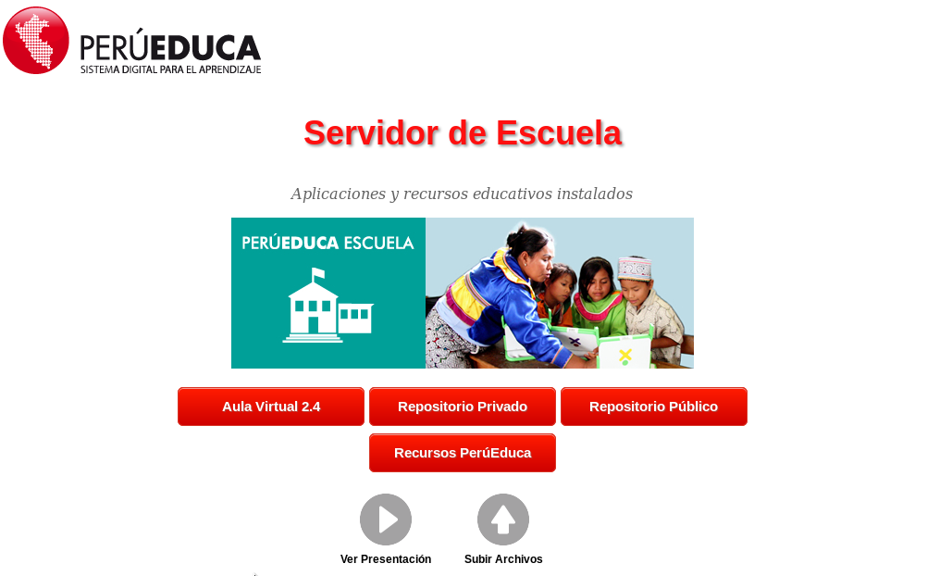
Instalación de Recursos Educativos
Recursos Educativos PerúEduca
Parte 1
Recursos Educativos PerúEduca
Parte 2
Ingresar desde el navegador de las estaciones de trabajo:
http://escuela
© OTIC - Ministerio de Educación 2015
Diapositiva 14

Slide 15
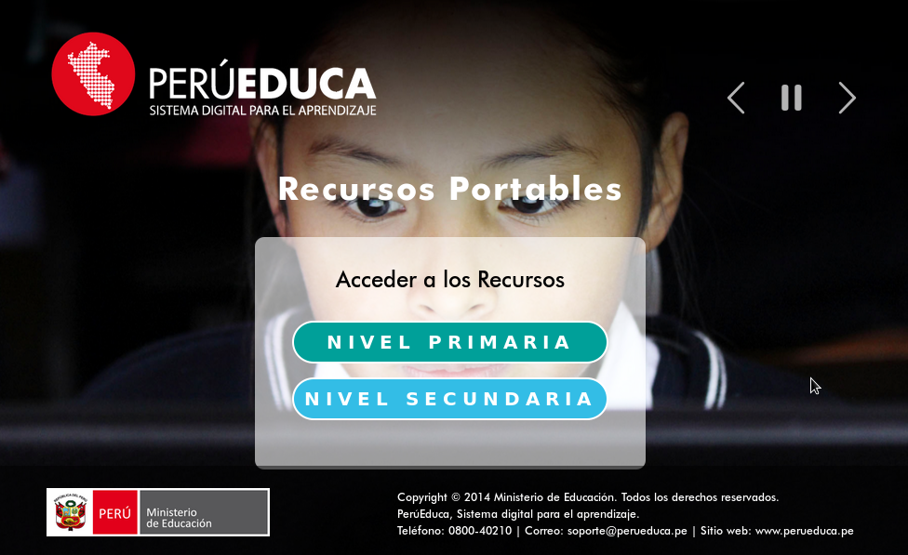
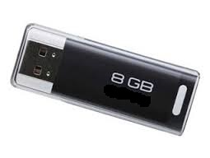
Instalación de Recursos Educativos
Recursos Educativos PerúEduca
Parte 1
Recursos Educativos PerúEduca
Parte 2
Se incluyen recursos portables para niveles primaria y secundaria.
Los archivos se almacenan en:
/home/data/recursos-educativos-perueduca-2014
© OTIC - Ministerio de Educación 2015
Diapositiva 15
Notes:
El servidor es un sistema operativo basado en Linux Fedora lo cual brinda estabilidad y seguridad ante los virus informáticos comunes.
Se ha personalizado para que su instalación sea sencilla e incluya todo lo necesario para ser usado como servidor y estación de trabajo a la vez.
Incluye un repositorio de archivos donde se pueden subir archivos desde otras computadoras de la red local mediante un navegador web.
Incluye recursos educativos locales de fuentes como PerúEduca, Khan Academy, Educared.

Slide 16
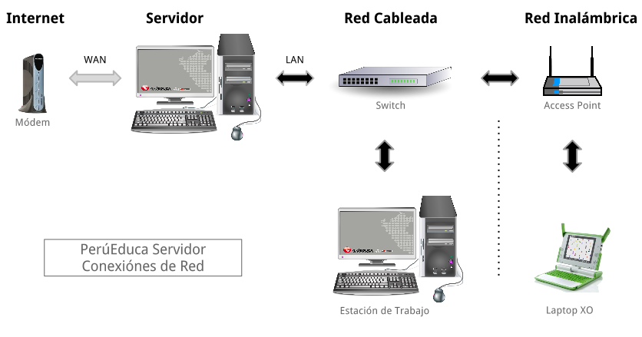
Administración del sistema
Esquema de conexión de red
© OTIC - Ministerio de Educación 2015
Diapositiva 16

Slide 17
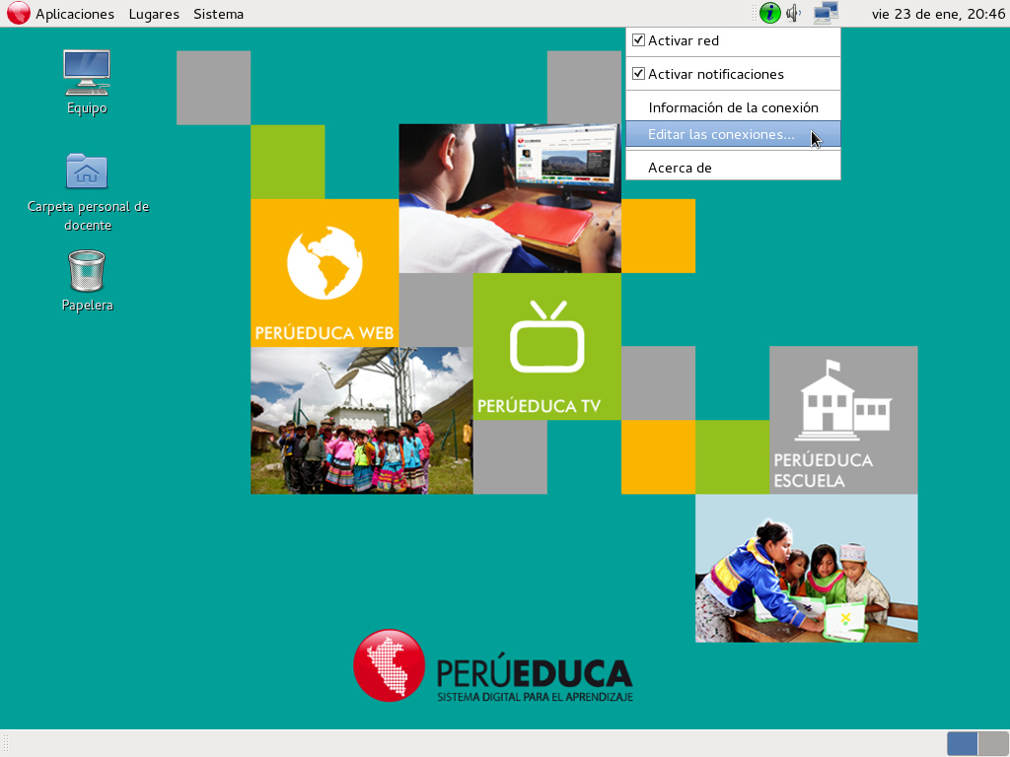
Administración del sistema
Conexión a Internet
En caso sea necesario podemos modificar los parámetros de conexión a Internet
Clic derecho sobre el ícono de red
Clic en Editar las conexiones
© OTIC - Ministerio de Educación 2015
Diapositiva 17

Slide 18
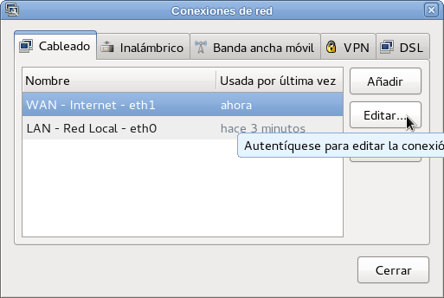
Administración del sistema
Conexión a Internet
Seleccionar el perfil
WAN – Internet – eth1
Clic sobre el botón Editar
© OTIC - Ministerio de Educación 2015
Diapositiva 18

Slide 19
Administración del sistema
Conexión a Internet
Ir a la pestaña
Ajustes de IPv4
Cambiar el método a
Manual
Clic en el botón Añadir
Dirección IP
Máscara de red
Puerta de enlace
Servidor DNS 1
Servidor DNS 2
© OTIC - Ministerio de Educación 2015
Diapositiva 19

Slide 20
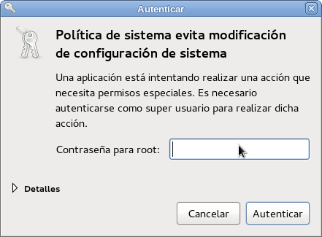
Administración del sistema
Conexión a Internet
Al hacer guardar la configuración se le solilcitará la constraseña de root:
digete
© OTIC - Ministerio de Educación 2015
Diapositiva 20

Slide 21
Administración del sistema
Conexión a Internet
Para verificar los datos ingresados:
Clic derecho sobre el ícono de red
Clic en Información de la conexión
© OTIC - Ministerio de Educación 2015
Diapositiva 21

Slide 22

Administración del sistema
Filtro de contenidos
Para ingresar en la configuración del filtro de contenidos
© OTIC - Ministerio de Educación 2015
Diapositiva 22

Slide 23
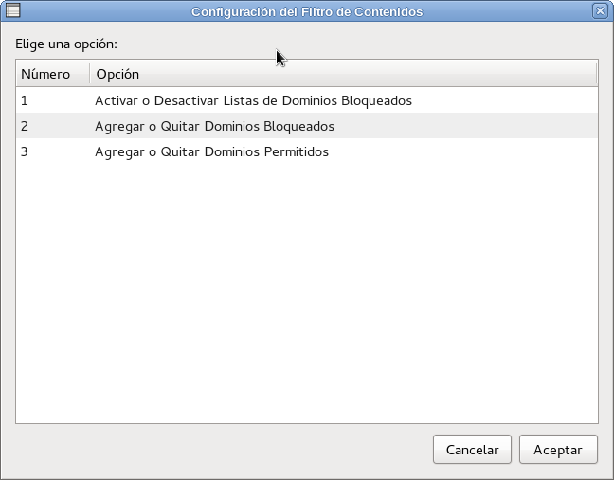
Administración del sistema
Filtro de contenidos
Seleccionar la opción que necesite
© OTIC - Ministerio de Educación 2015
Diapositiva 23

Slide 24
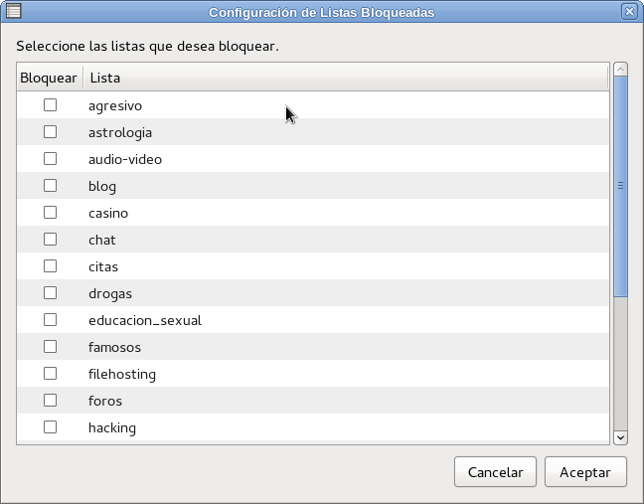
Administración del sistema
Filtro de contenidos
Al seleccionar la opción
1. Activar o desactivar lista de dominios bloqueados
© OTIC - Ministerio de Educación 2015
Diapositiva 24

Slide 25
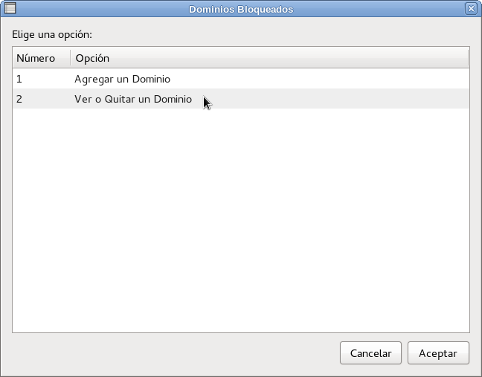
Administración del sistema
Filtro de contenidos
Al seleccionar la opción
2. Agregar o quitar dominios bloqueados
© OTIC - Ministerio de Educación 2015
Diapositiva 25

Slide 26
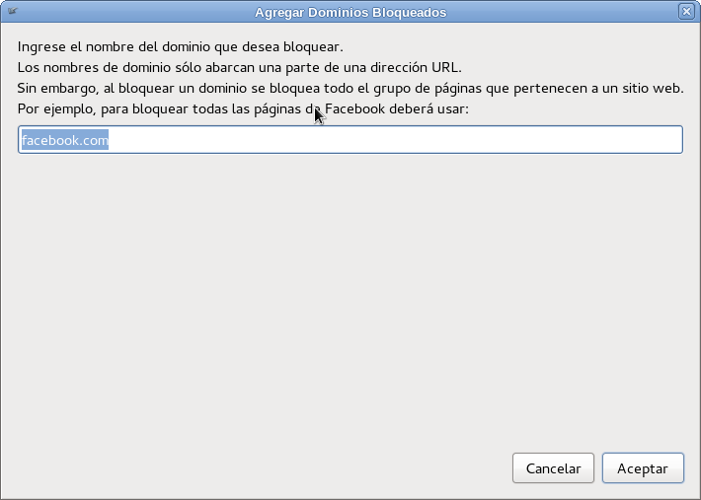
Administración del sistema
Filtro de contenidos
Al seleccionar la opción
2.1. Agregar un dominio
© OTIC - Ministerio de Educación 2015
Diapositiva 26

Slide 27
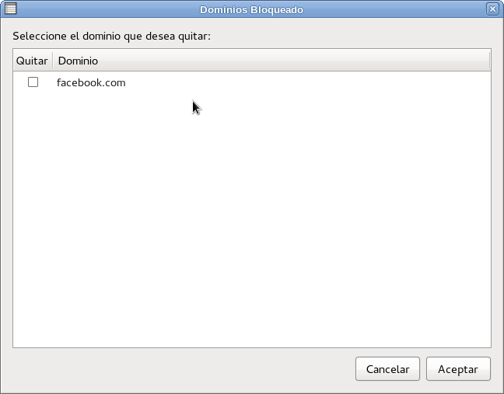
Administración del sistema
Filtro de contenidos
Al seleccionar la opción
2.2. Ver o quitar dominio
© OTIC - Ministerio de Educación 2015
Diapositiva 27

Slide 28
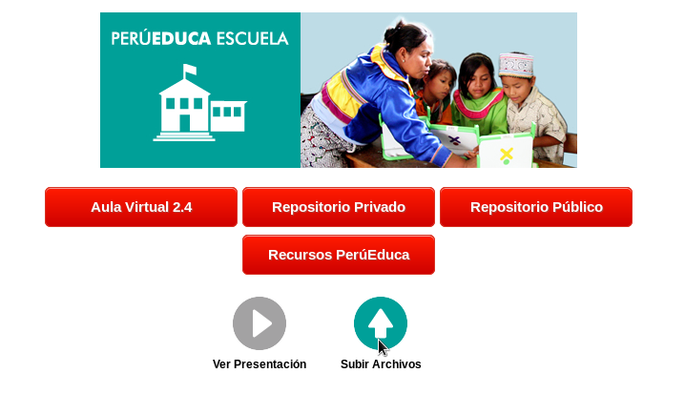
Administración del sistema
Repositorio público
¿Cómo subir archivos al Repositorio público?
© OTIC - Ministerio de Educación 2015
Diapositiva 28

Slide 29
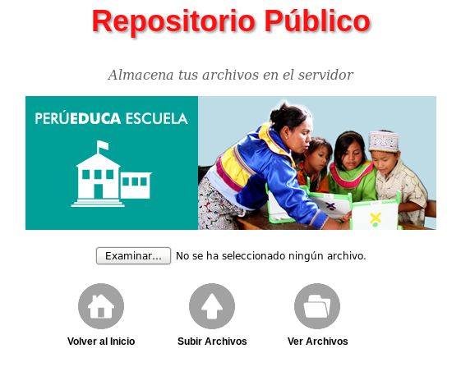
Administración del sistema
Repositorio público
Seleccionar un archivo usando el botón Examinar
© OTIC - Ministerio de Educación 2015
Diapositiva 29

Slide 30
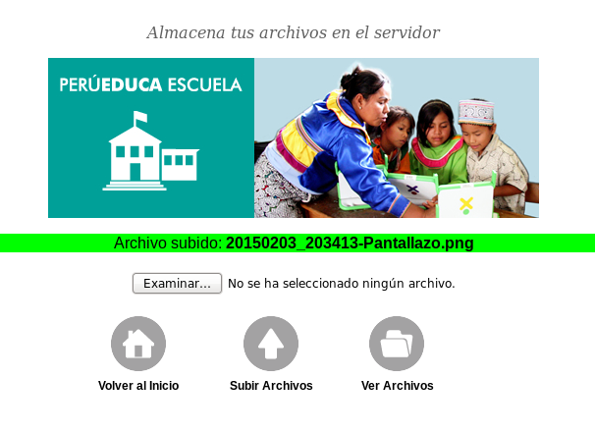
Administración del sistema
Repositorio público
Hacer clic en el botón
Subir Archivos
© OTIC - Ministerio de Educación 2015
Diapositiva 30

Slide 31
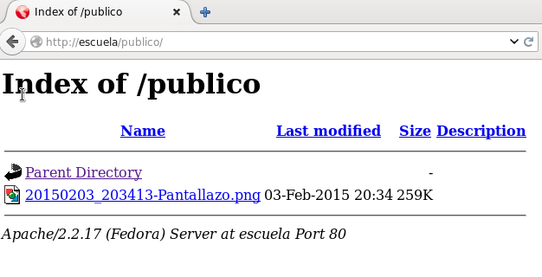
Administración del sistema
Repositorio público
Hacer clic en el botón
Ver Archivos
© OTIC - Ministerio de Educación 2015
Diapositiva 31

Slide 32
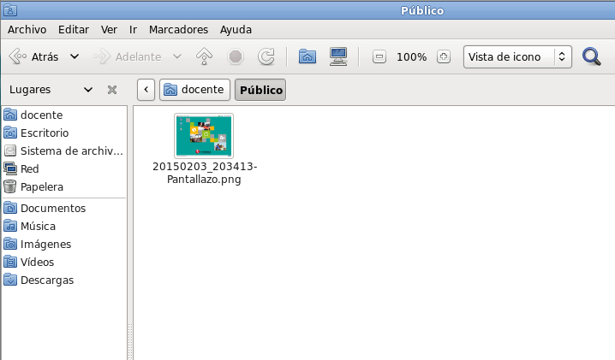
Administración del sistema
Repositorio público
También se puede visualizar o publicar los archivos en la carpeta:
/home/docente/Público
© OTIC - Ministerio de Educación 2015
Diapositiva 32

Slide 33
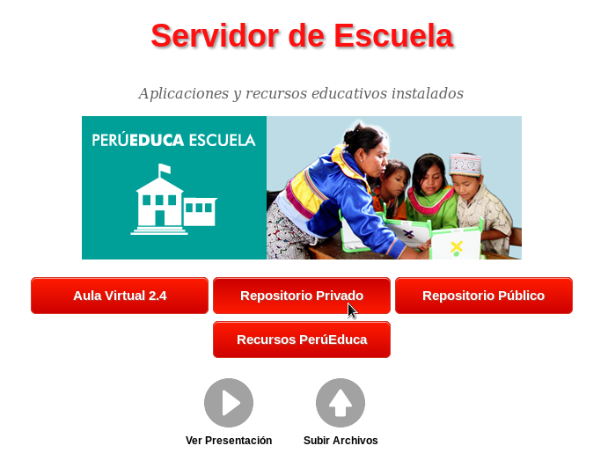
Administración del sistema
Repositorio privado
¿Cómo ingresar en el
Repositorio privado?
© OTIC - Ministerio de Educación 2015
Diapositiva 33

Slide 34
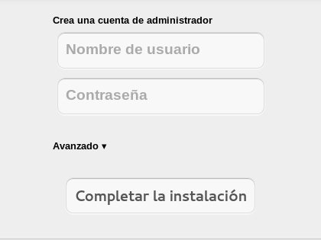
Administración del sistema
Repositorio privado
Crear una cuenta de administrador
Nombre de usuario: administrador
Contraseña: webmedadmin
© OTIC - Ministerio de Educación 2015
Diapositiva 34

Slide 35
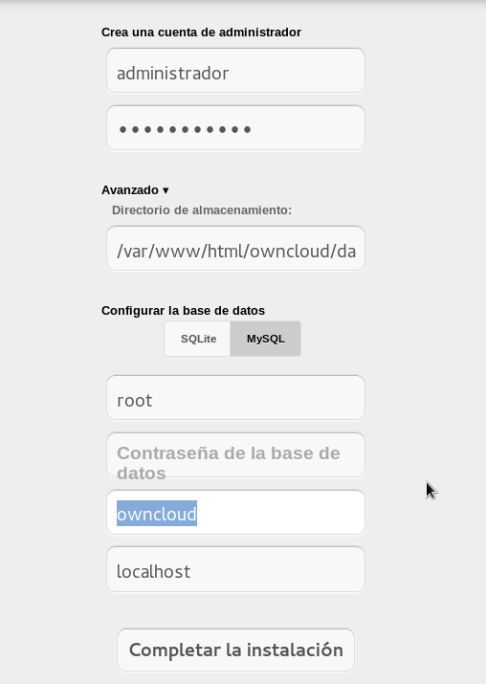
Administración del sistema
Repositorio privado
Configuración avanzada (+50 usuarios)
Usuario de base de datos: root
Nombre de base de datos: owncloud
© OTIC - Ministerio de Educación 2015
Diapositiva 35

Slide 36
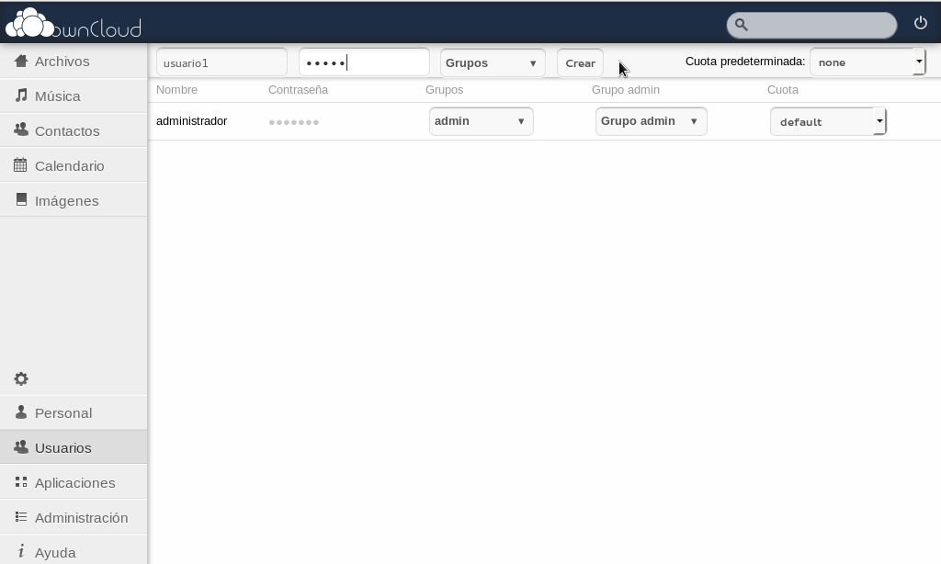
Administración del sistema
Repositorio privado
3
4
5
1
2
Crear usuarios
© OTIC - Ministerio de Educación 2015
Diapositiva 36

Slide 37
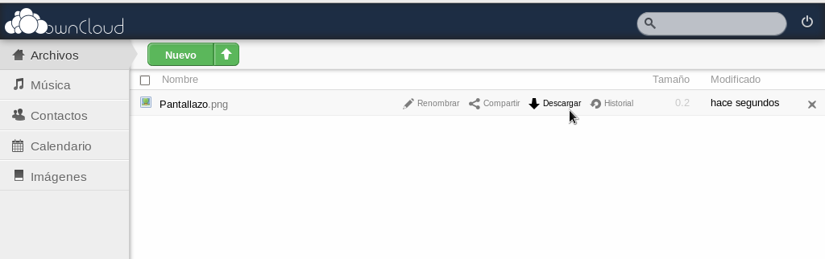
Administración del sistema
Repositorio privado
4
3
2
1
5
Interfaz del usuario
Aplicaciones de Owncloud
Botones para crear carpetas y subir archivos
Búsqueda de archivos
Cerrar sesión
Opciones de archivo
© OTIC - Ministerio de Educación 2015
Diapositiva 37

Slide 38
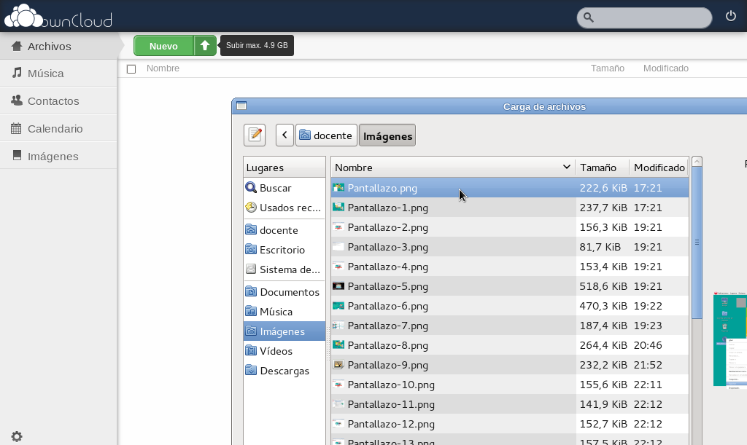
Administración del sistema
Repositorio privado
1
2
Subir archivos
© OTIC - Ministerio de Educación 2015
Diapositiva 38

Slide 39
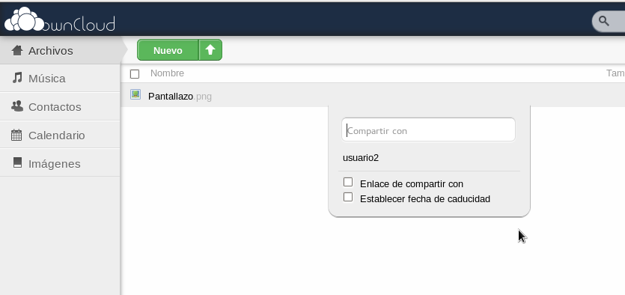
Administración del sistema
Repositorio privado
Compartir archivos
Escribir el nombre de usuario en el recuadro Compartir con y luego seleccionar el usuario
© OTIC - Ministerio de Educación 2015
Diapositiva 39

Slide 40
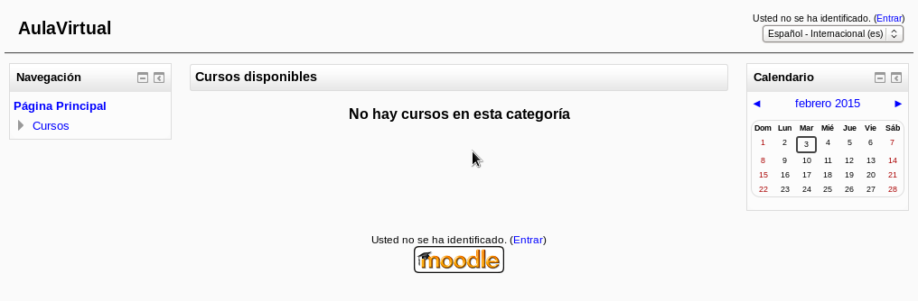
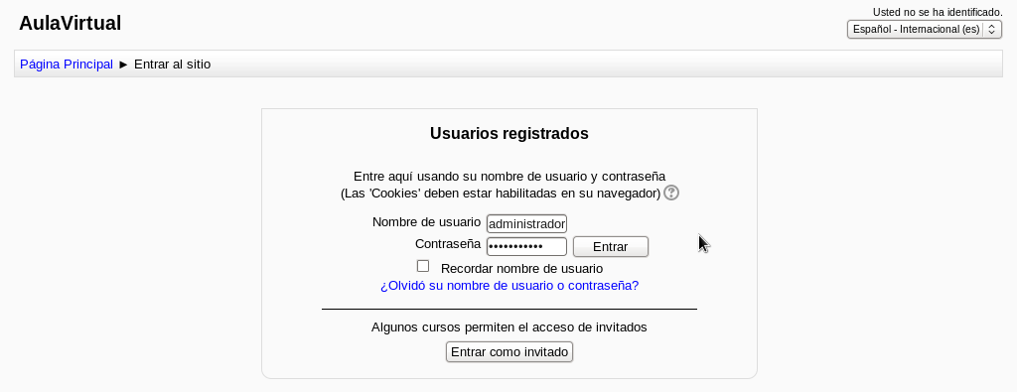
Administración del sistema
Aula Virtual
Cómo ingresar como administrador
Nombre de usuario:
administrador
Contraseña:
webmedadmin
© OTIC - Ministerio de Educación 2015
Diapositiva 40

Slide 41
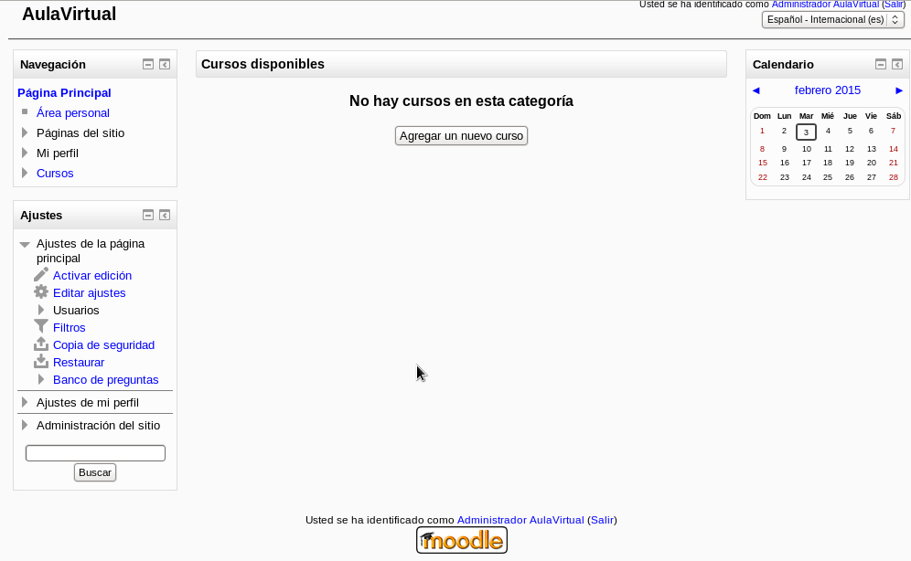
Administración del sistema
Aula Virtual
© OTIC - Ministerio de Educación 2015
Diapositiva 41

Slide 42
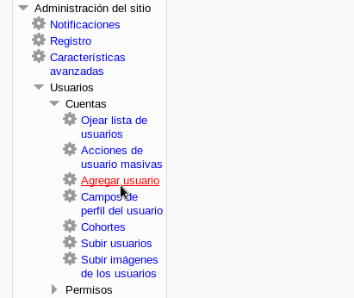
Administración del sistema
Aula Virtual
El usuario administrador permite agregar otros usuarios.
No se debe usar el usuario administrador para crear cursos.
© OTIC - Ministerio de Educación 2015
Diapositiva 42

Slide 43
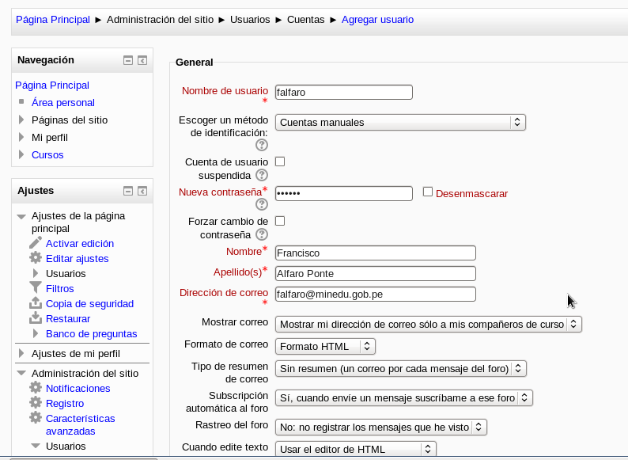
Administración del sistema
Aula Virtual
El nombre de usuario debe contener solo letras. Se recomienda usar la primera letra del nombre, seguido del primer apellido.
No se debe dejar espacios.
Completar al menos todos los campos con asterisco (*)
© OTIC - Ministerio de Educación 2015
Diapositiva 43

Slide 44
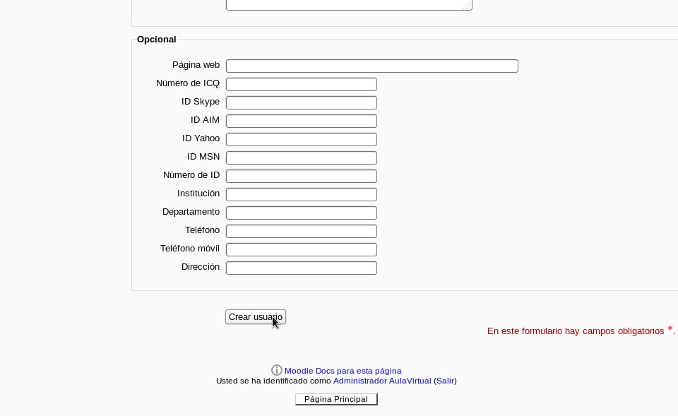
Administración del sistema
Aula Virtual
Finalmente, hacer clic en el botón
Crear usuario
© OTIC - Ministerio de Educación 2015
Diapositiva 44

Slide 45
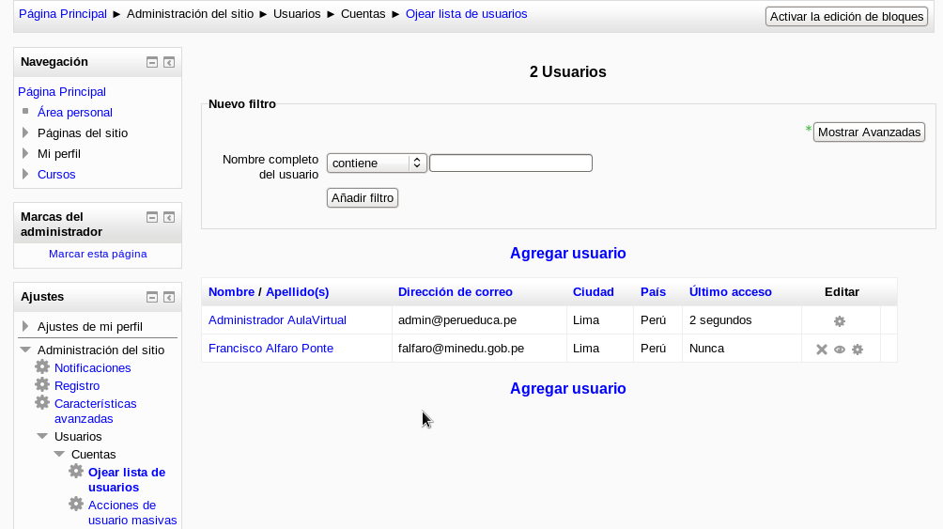
Administración del sistema
Aula Virtual
Aparecerá la lista de usuarios creados
© OTIC - Ministerio de Educación 2015
Diapositiva 45

Slide 46
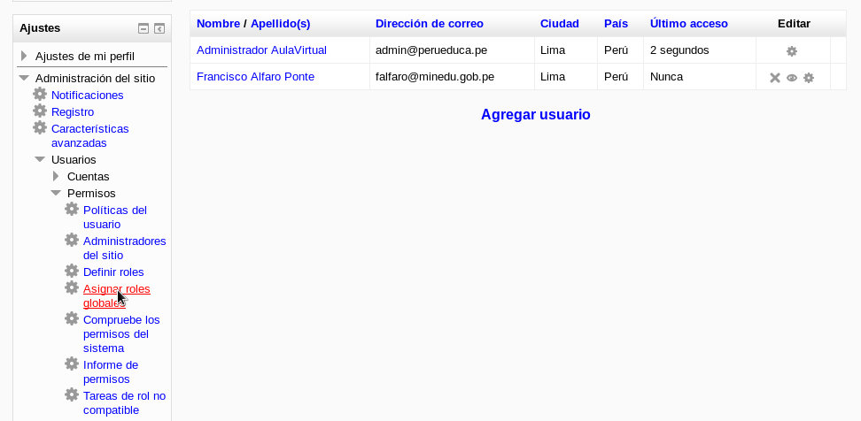
Administración del sistema
Aula Virtual
Por defecto, los usuarios nuevos no tienen permisos para crear cursos virtuales.
Para modificar permisos ir a Asignar roles globales.
© OTIC - Ministerio de Educación 2015
Diapositiva 46

Slide 47
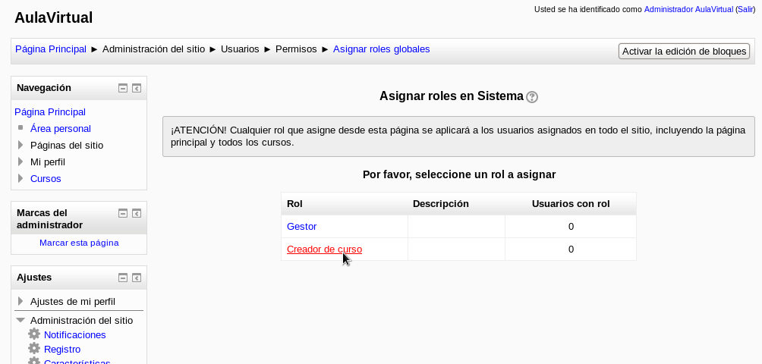
Administración del sistema
Aula Virtual
Seleccionar el rol:
Creador de curso
© OTIC - Ministerio de Educación 2015
Diapositiva 47

Slide 48
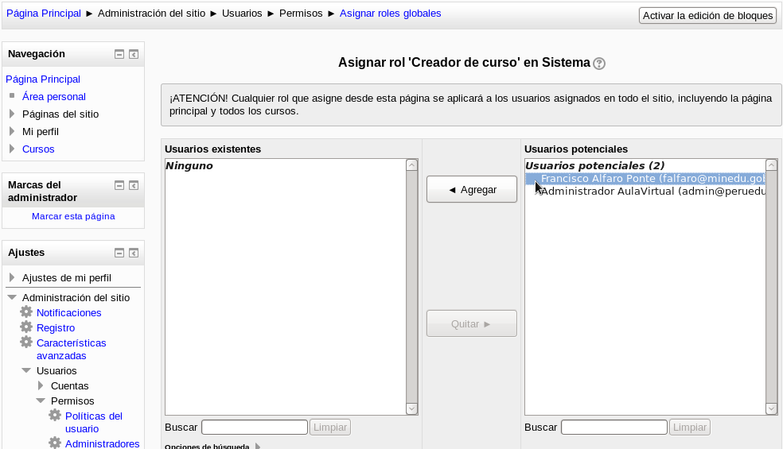
Administración del sistema
Aula Virtual
En usuarios potenciales, seleccionar los usuarios que van a ser creadores de curso y hacer clic en Agregar.
© OTIC - Ministerio de Educación 2015
Diapositiva 48

Slide 49
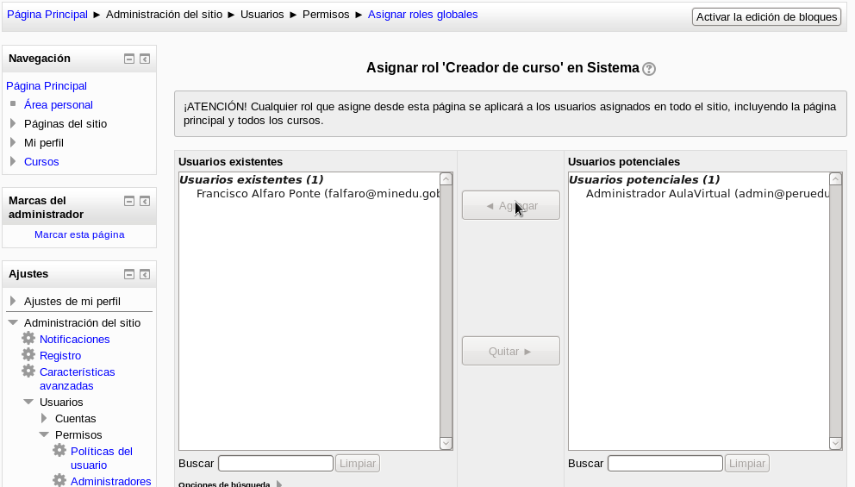
Administración del sistema
Aula Virtual
Los creadores de curso aparecerán en el lado izquierdo.
© OTIC - Ministerio de Educación 2015
Diapositiva 49

Slide 50
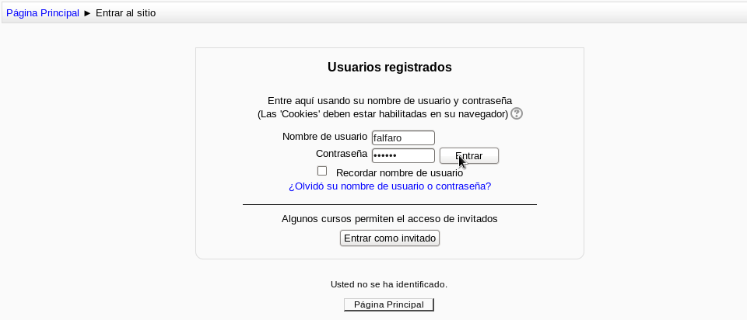
Administración del sistema
Aula Virtual
Al ingresar con el usuario creador de curso…
© OTIC - Ministerio de Educación 2015
Diapositiva 50

Slide 51
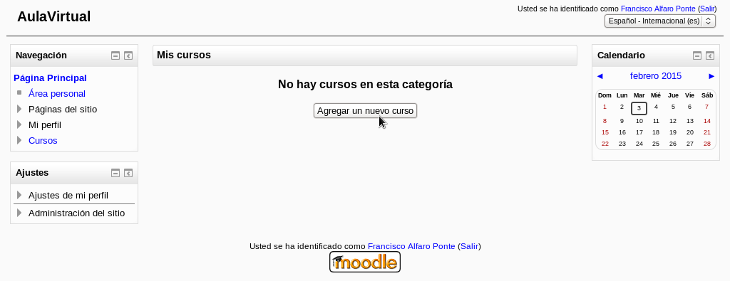
Administración del sistema
Aula Virtual
…únicamente tendrá la posibilidad de crear cursos y matricular usuarios ya creados por el administrador.
© OTIC - Ministerio de Educación 2015
Diapositiva 51

Slide 52
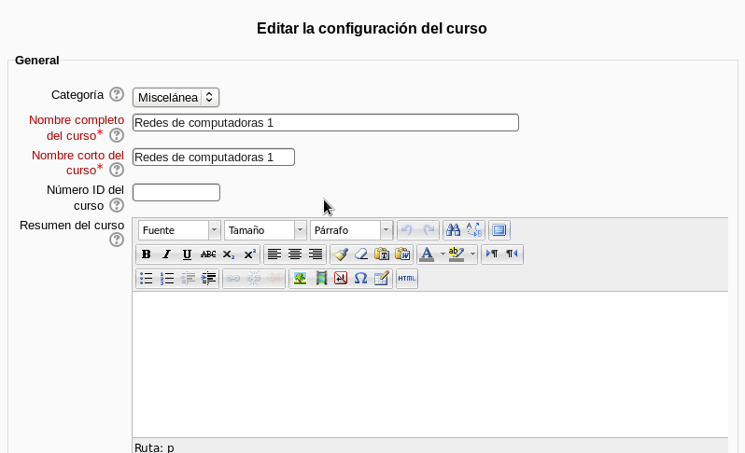
Administración del sistema
Aula Virtual
Al agregar un nuevo curso, complete los campos solicitados. Lo que aparece con asterisco (*) es obligatorio.
© OTIC - Ministerio de Educación 2015
Diapositiva 52

Slide 53
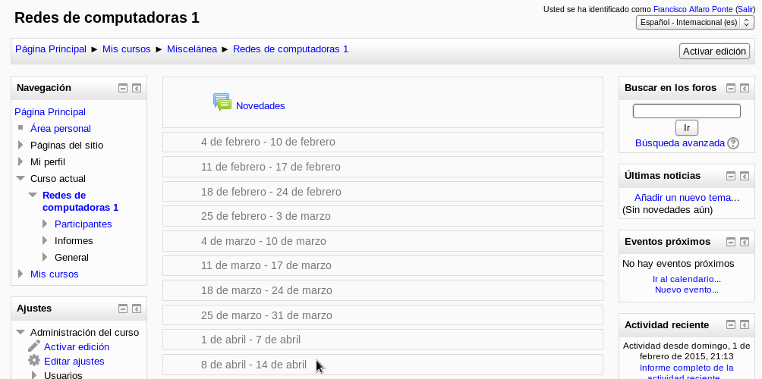
Administración del sistema
Aula Virtual
Finalmente, se muestra el contenido del curso, donde podrá agregar los recursos que le corresponde a cada semana, primero necesitará hacer clic en:
Activar edición.
© OTIC - Ministerio de Educación 2015
Diapositiva 53

Slide 54
Administración del sistema
Solución de problemas
1. No accede a Internet.
Descartar cables de red, revisar si ha reconocido las dos interfaces de red durante la instalación. Comprobar la configuración IP de la tarjeta WAN. Probar con otra computadora directamente.
2. El servidor accede a Internet, pero las estaciones NO.
Posible desconfiguración de la tarjeta de red LAN, reiniciar el servidor y verificar que su configuración sea la correcta, puede usar el comando sudo config-network y reiniciar el servidor, para reestablecer los valores de red por defecto.
3. No reconoce una tarjeta de red después de la instalación.
Requiere instalación avanzada, si está disponible el driver. Conecte a internet mediante la interfaz LAN y solicite apoyo técnico.
4. No permite instalar el sistema.
O al instalar NO reconoce las impresoras, la tarjeta de video, sonido o el puerto USB 3.0.
El sistema no es compatible con el hardware, se recomienda buscar un hardware compatible de fabricación menos reciente.
© OTIC - Ministerio de Educación 2015
Diapositiva 54

Slide 55

© OTIC - Ministerio de Educación 2015
Fin de la Presentación
Gracias

